Slide 1
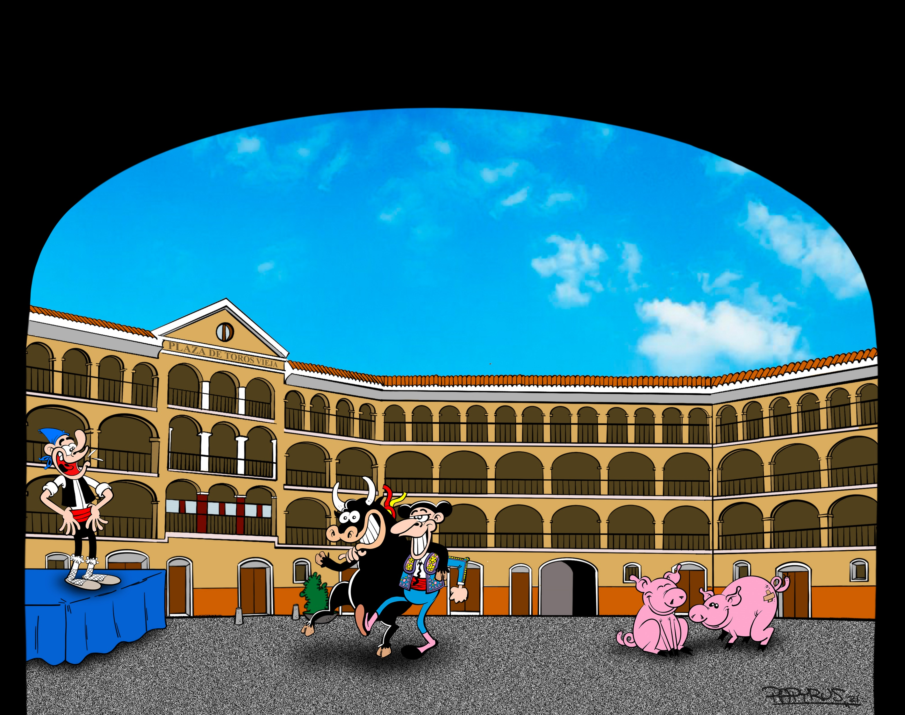
IX Concurso “Érase una vez…”
La PLAZA DE TOROS VIEJA de Tarazona

Slide 2
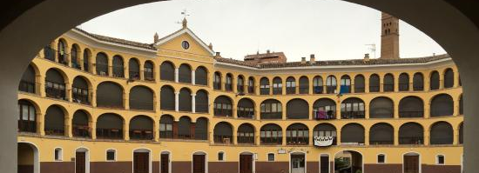
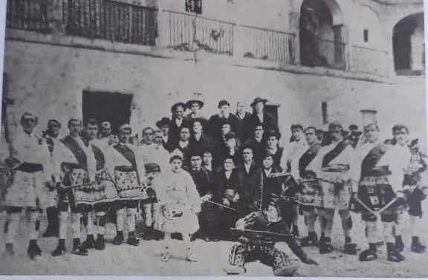
¿Por qué es importante?
Una construcción única que debemos cuidar
Es un Monumento
Nos cuenta historias que debemos conocer

Slide 3
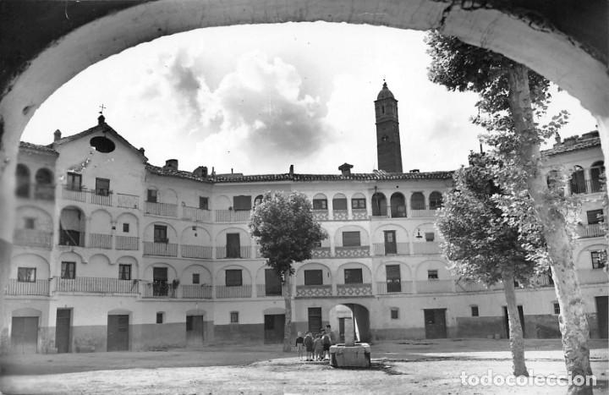
¿Sabías que es un
Bien de Interés Cultural?
Pertenece al grupo de monumentos
más importantes
Y pertenece a la Unión de Plazas Históricas de España
Sólo hay 12 plazas de toros
históricas en España
¡y una de ellas es la de Tarazona!

Slide 4
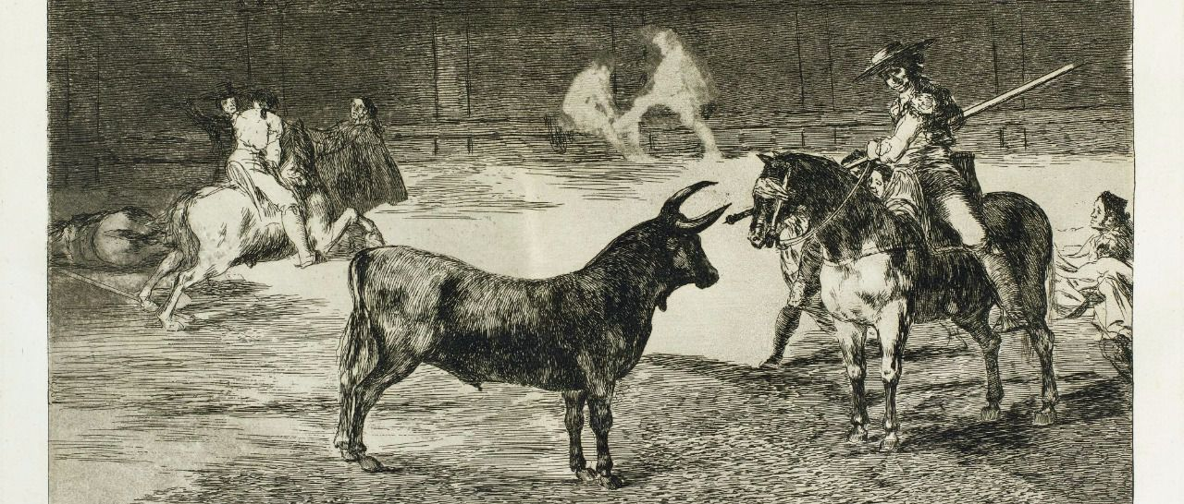
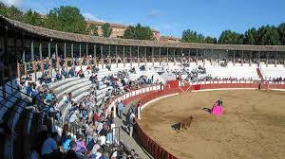
¿Qué es una Plaza de Toros?

Slide 5
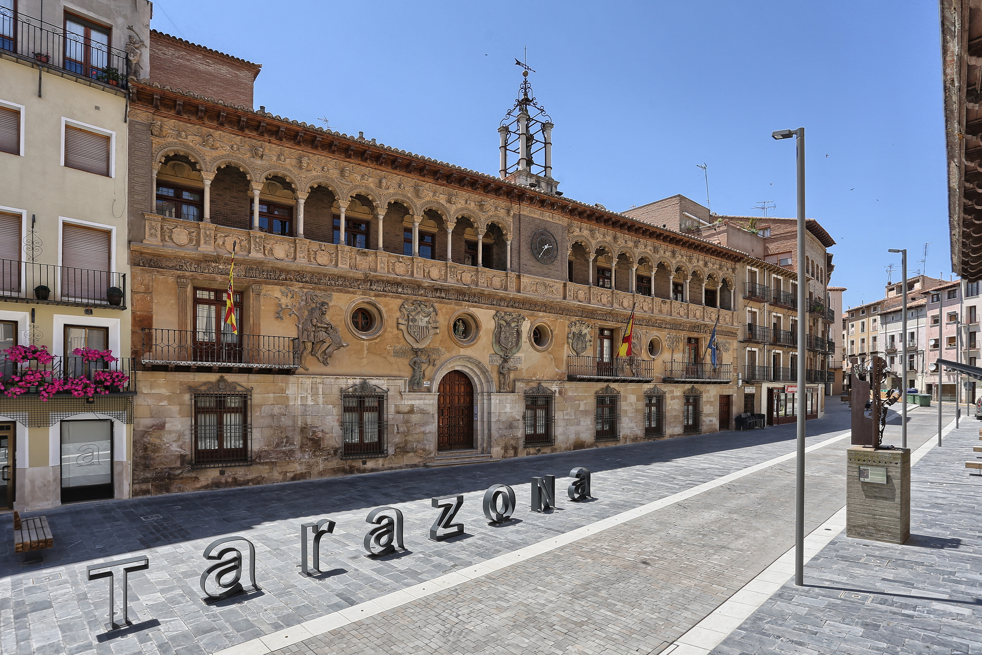
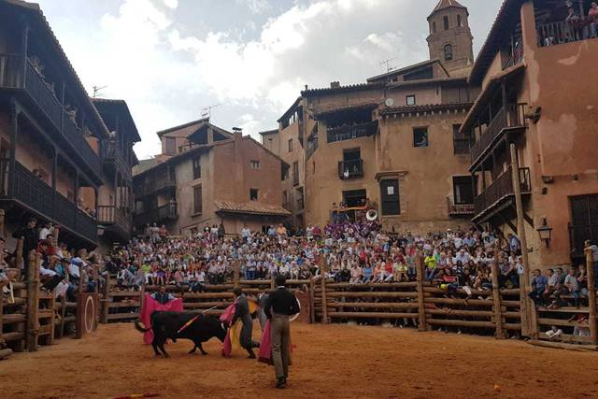

¿Por qué se construye?

Slide 6
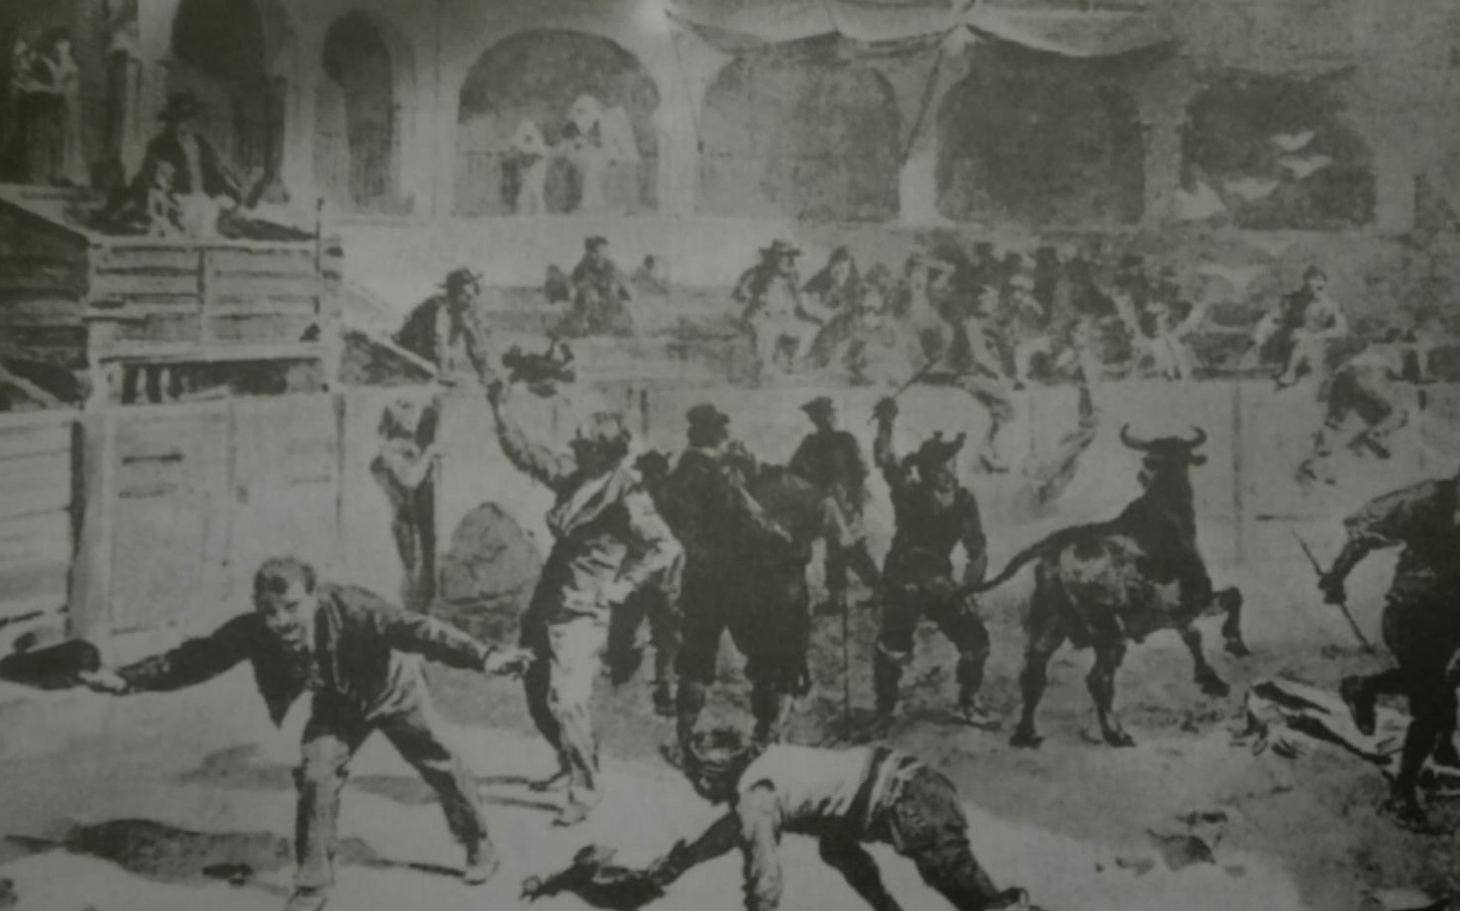
¿Por qué es tan grande?

Slide 7
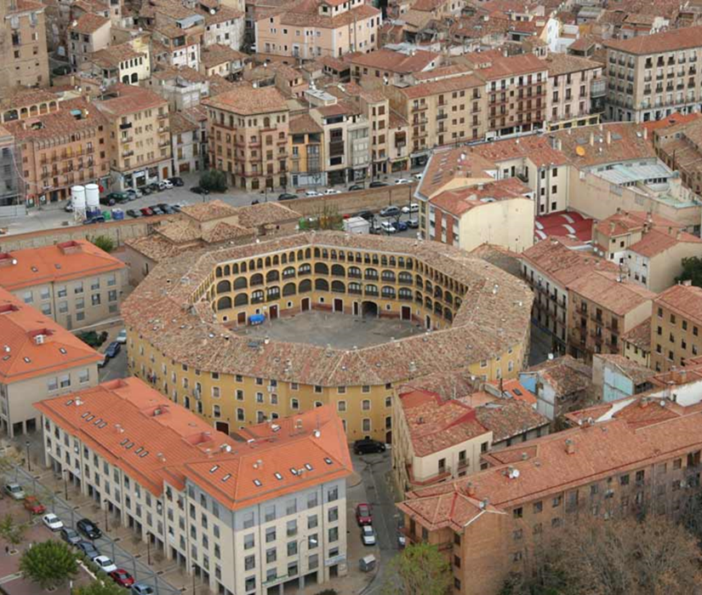
¿Por qué no es redonda?

Slide 8
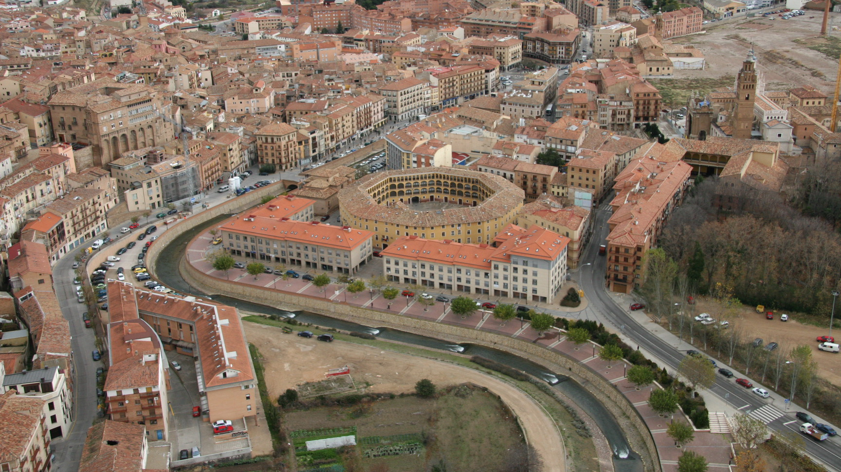
¿Por qué tiene casas dentro?

Slide 9
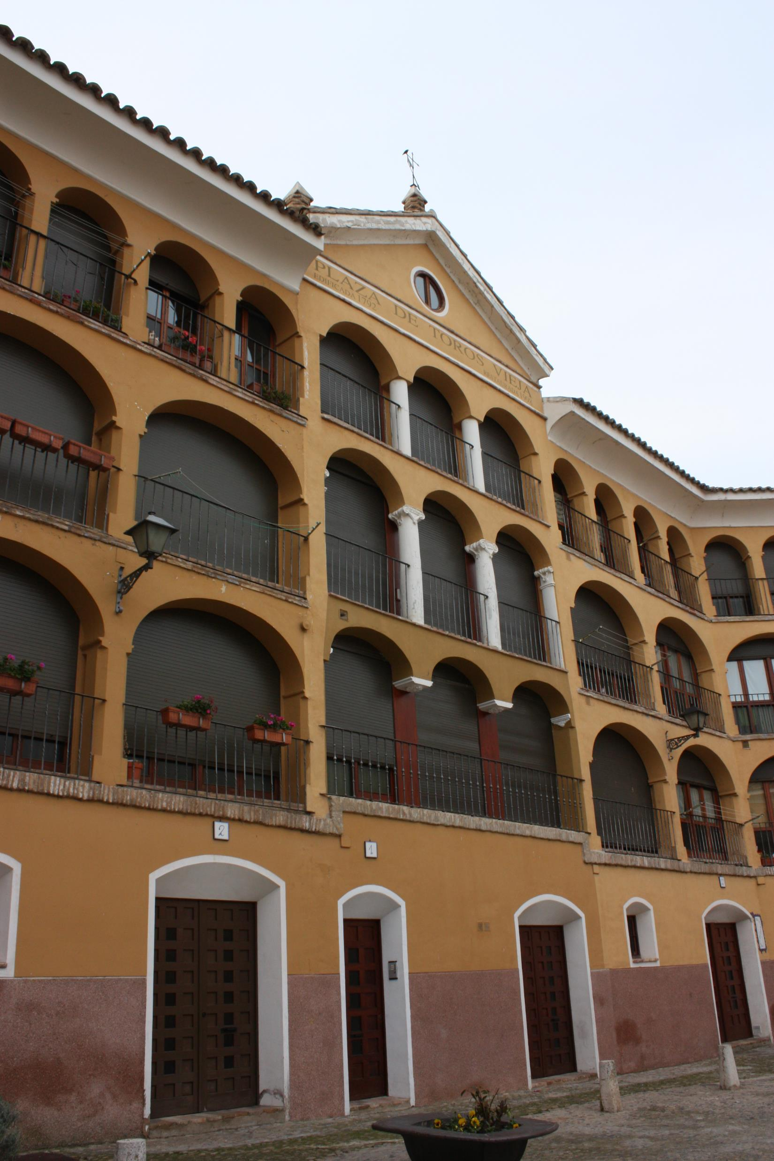
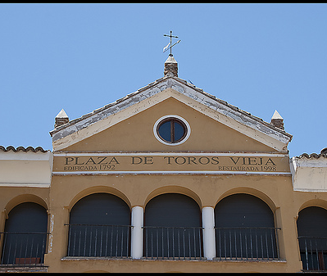
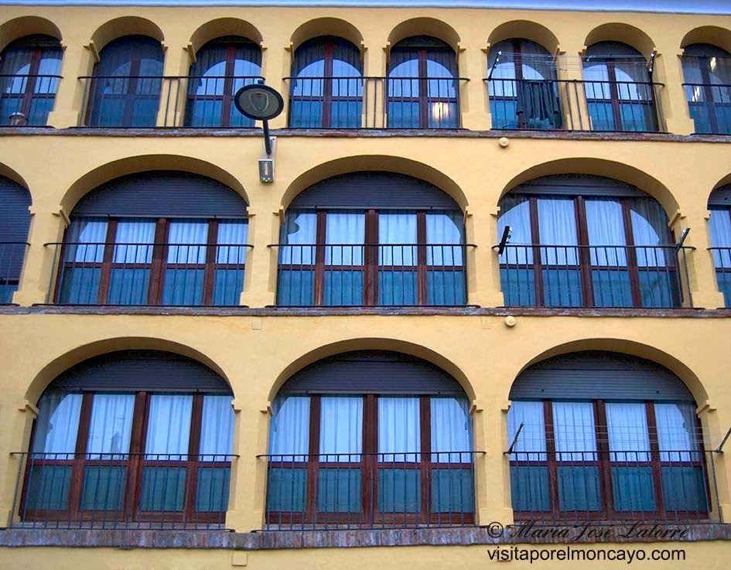
¿Por qué un lado es diferente?

Slide 10
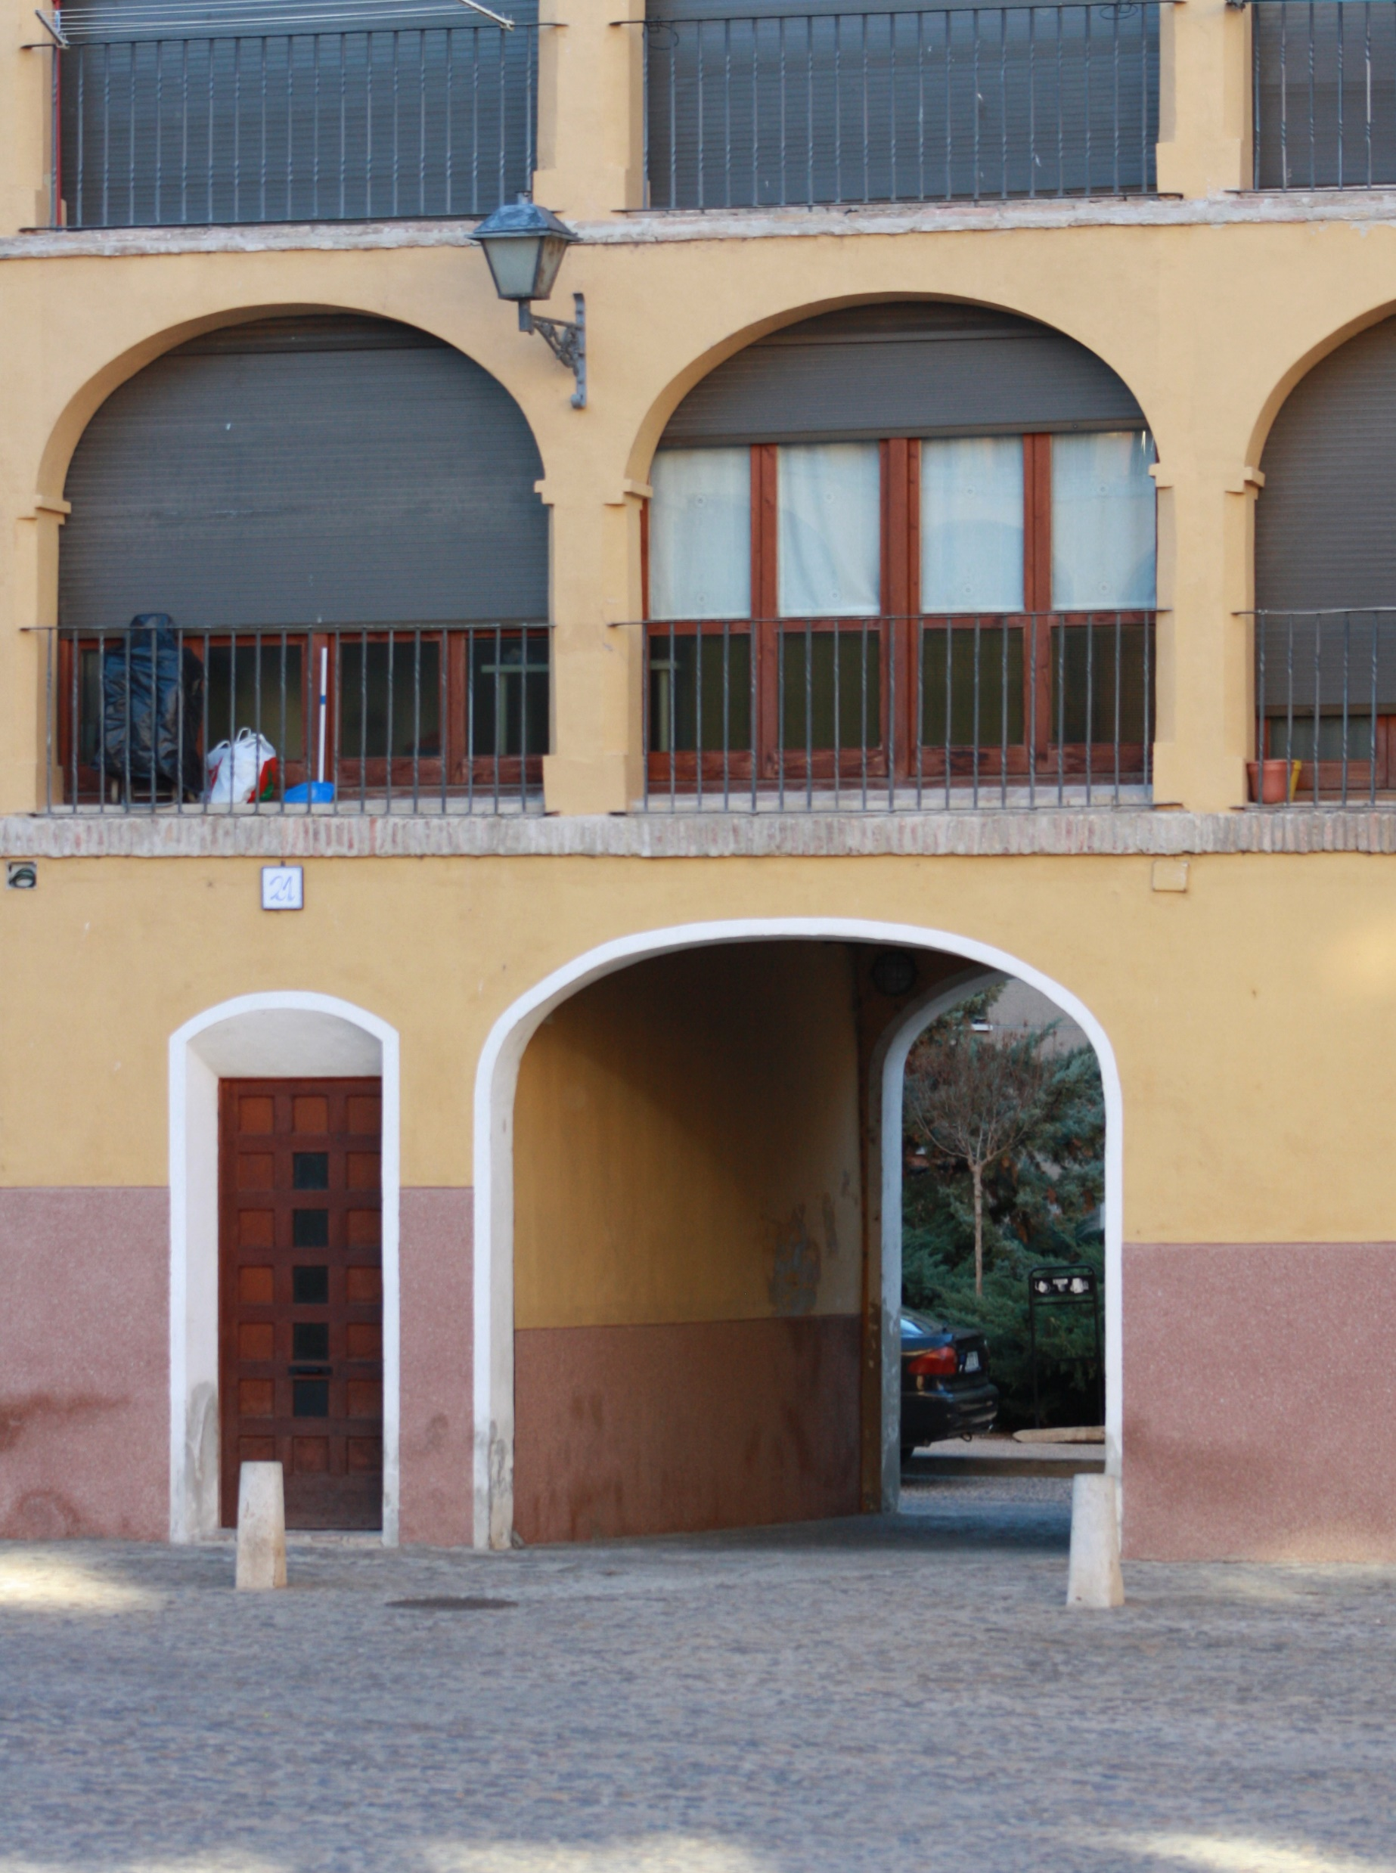
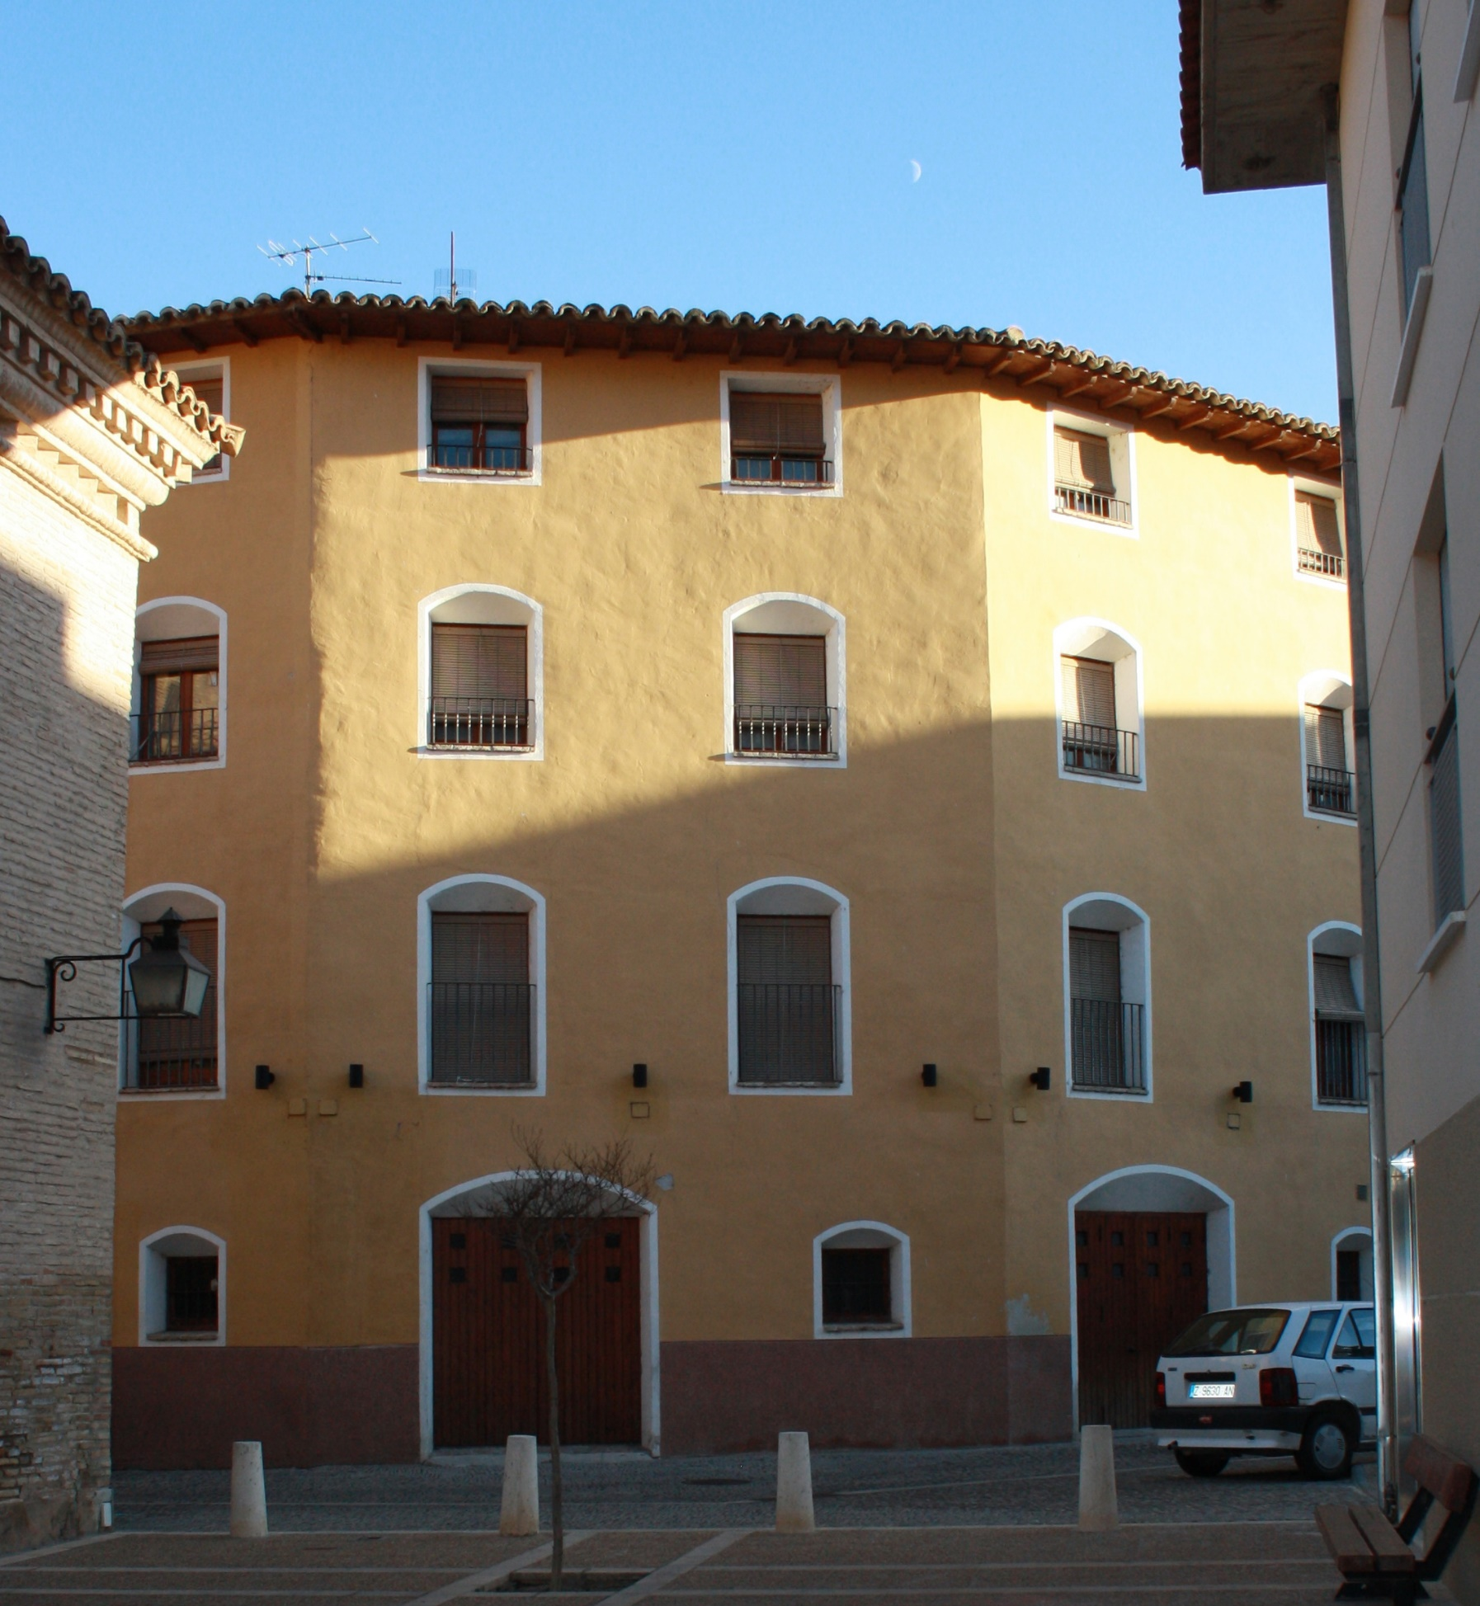
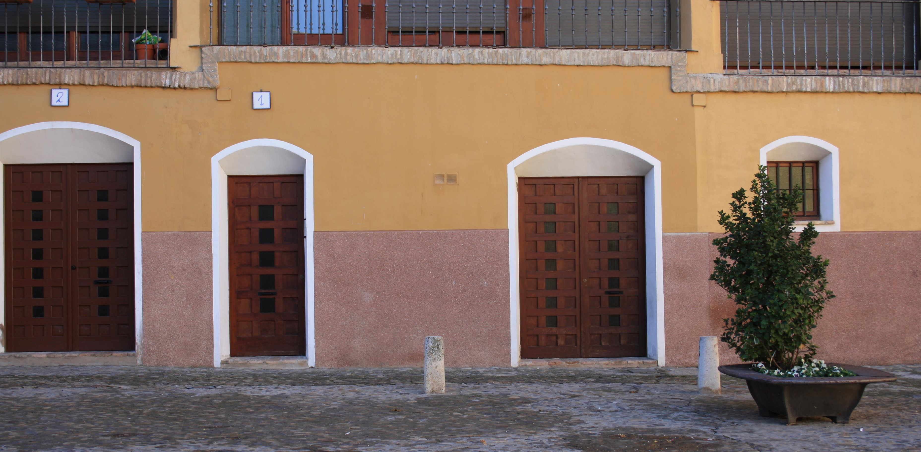
¿Por qué tiene tantas puertas?

Slide 11
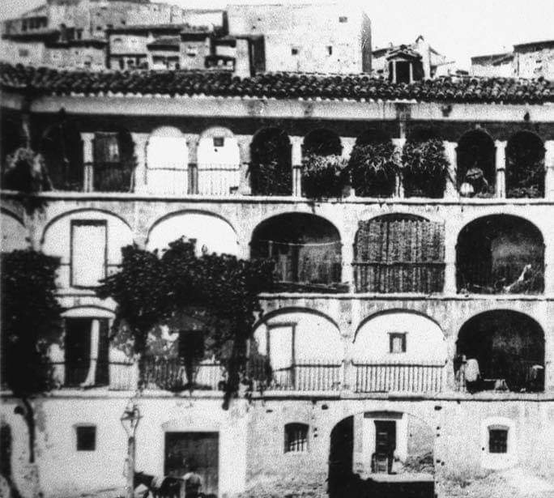
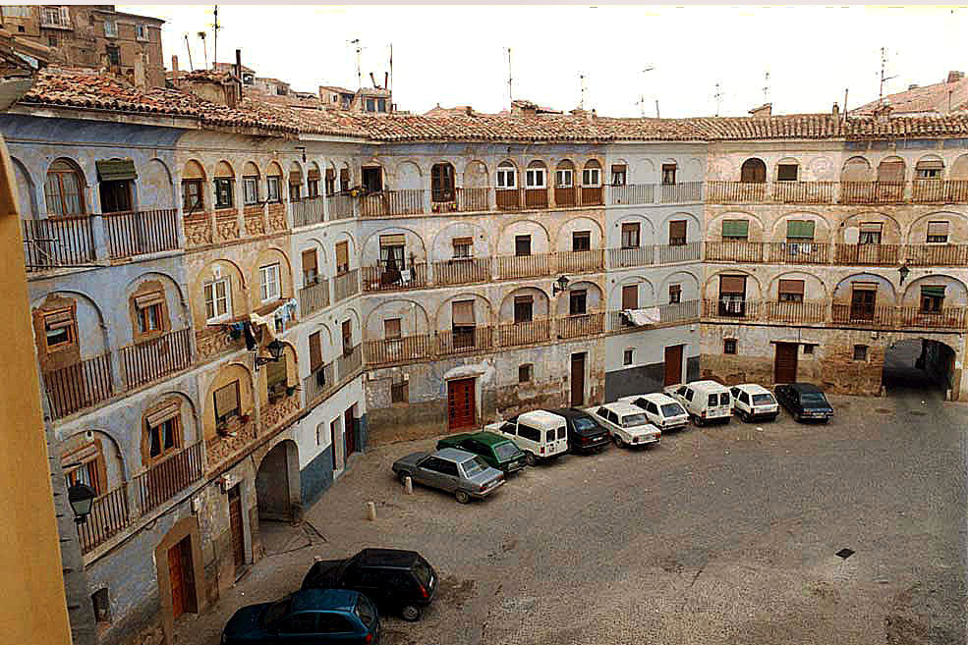
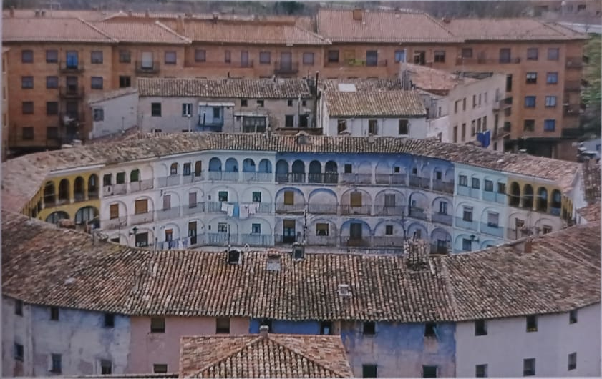
¿Por qué se restaura?

Slide 12
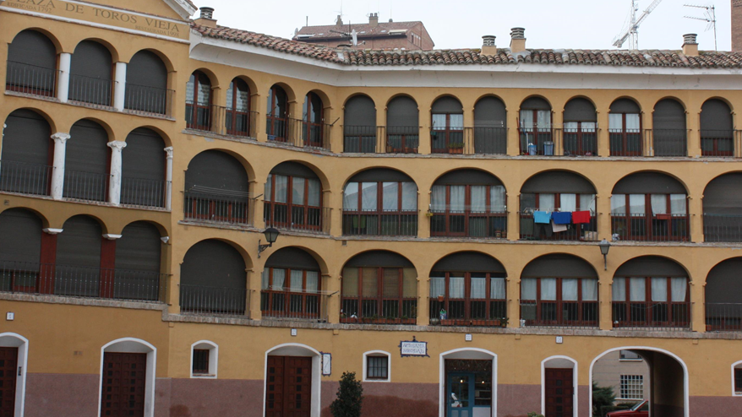
¿Cómo se restaura?

Slide 13
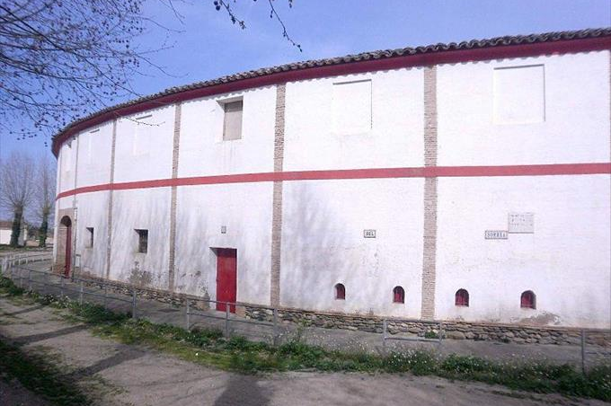
¿Por qué se le llama “Vieja”?

Slide 14
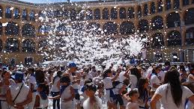
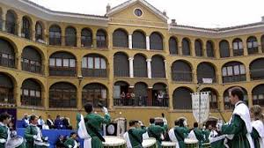
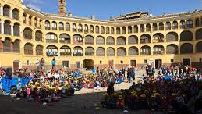
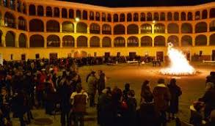
¿Para qué la usamos ahora?

Slide 15
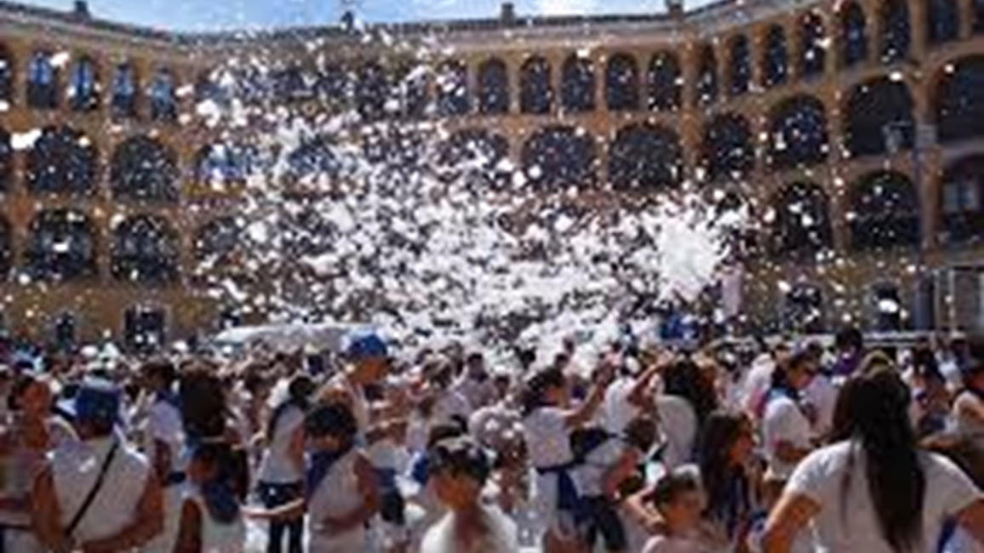
Es un monumento para DISFRUTAR!!
Pero también hay que
CONOCERLO y CUIDARLO

